Slide 1


Slide 2

Дискуссионная площадка № 4
«Повышение конкурентоспособности выпускников.
Внедрение проекта “Взлетайˮ»

Slide 3


ИШМУХАМЕТОВ
Рустам Рифатович
Заместитель Председателя Государственного Собрания-Курултая Республики Башкортостан

Slide 5
КИЛЬСЕНБАЕВ
Урал Тагирович
Начальник Управления Главы Республики Башкортостан
по общественно-политическому развитию

Slide 7
ХАЖИН
Айбулат Вакилович
Исполняющий обязанности министра образования
Республики Башкортостан.

Slide 9
ТАЖИЕВ
Риф Рахимович
Директор муниципального автономного общеобразовательного учреждения «ГИМНАЗИЯ № 1»,
г. Стерлитамак

Slide 10



Реализация проекта «Взлетай!» позволит повысить конкурентоспособность наших выпускников в среде своих сверстников.
Удачно выбрано название проекта «Взлетай»
«Как корабль назовешь, так он и поплывет»

Slide 11
Модели внедрения проекта
могут быть разными
Все средние школы республики по их возможностям и потребностям условно можно разделить на следующие группы:
большие, самодостаточные школы
большие школы с количеством учащихся от 800 и более
школы с количеством учащихся от 300 до 800
сельские школы с количеством учащихся от 100

Slide 12
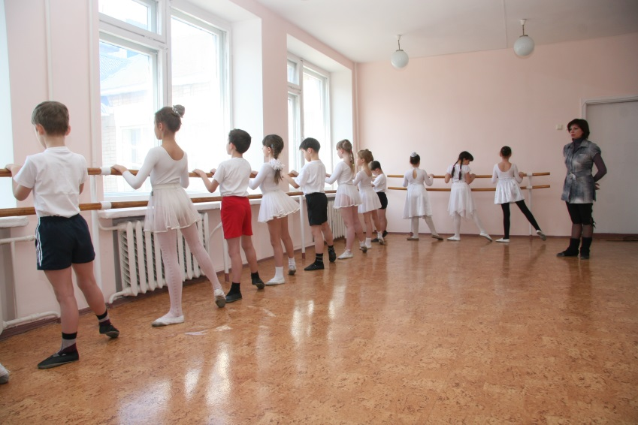
Реализация проекта может идти через различные образовательные программы:
основные
дополнительные
Самодостаточные школы – используют, как правило, для реализации проекта основную образовательную программу, например:
углубленный английский язык
уроки ритмики
третий урок физкультуры (куреш)
шахматы и т.п.

Slide 13
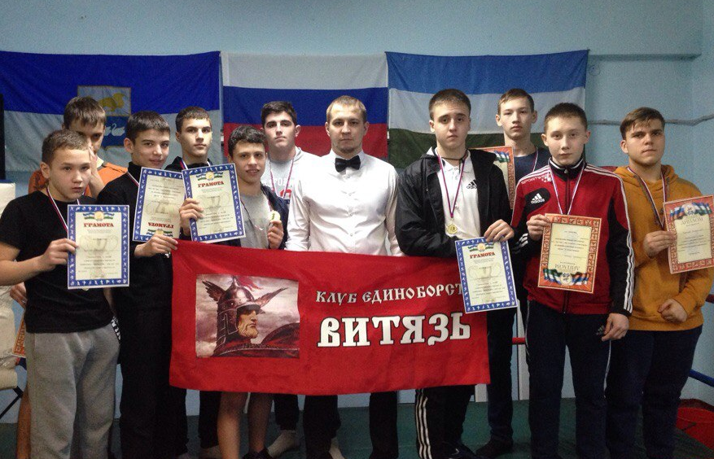
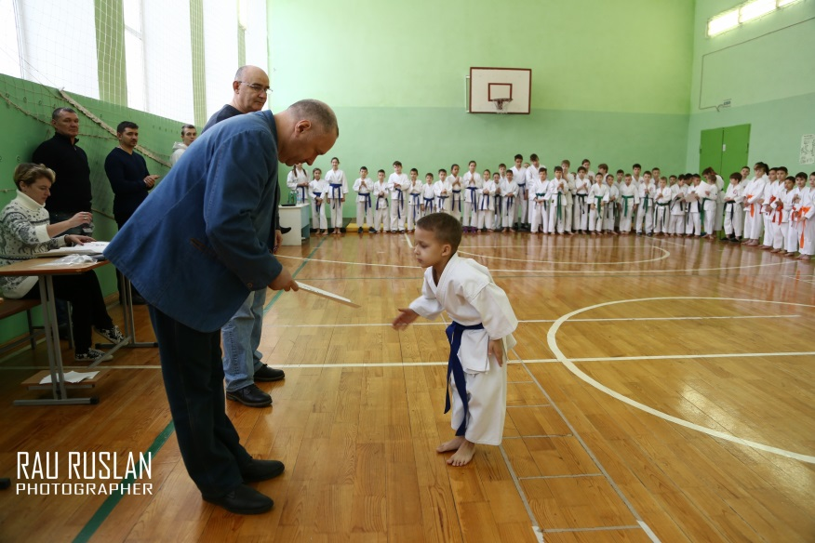
В самодостаточных школах, как правило, реализуется модуль «Дружи со спортом», так, в гимназии работает клуб «Витязь», где культивируются силовые виды спорта. Работает на платной основе секция «каратэ».
Но есть проблемы с ГТО. Поэтому оно не стало массовым увлечением молодежи.

Slide 14
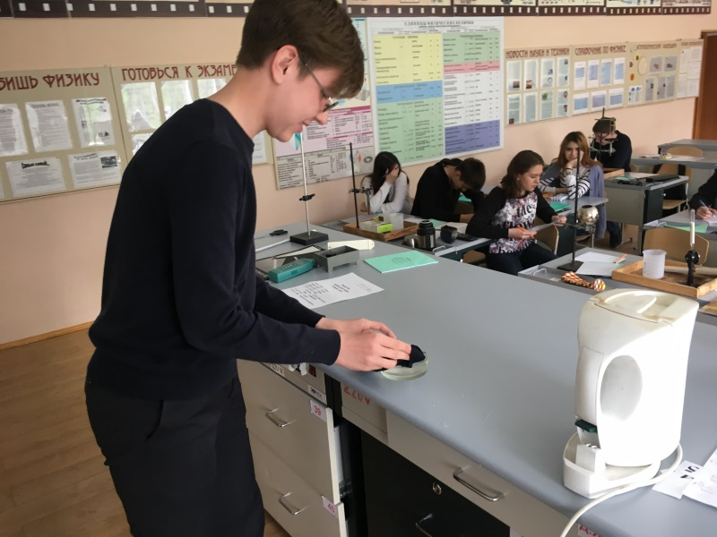
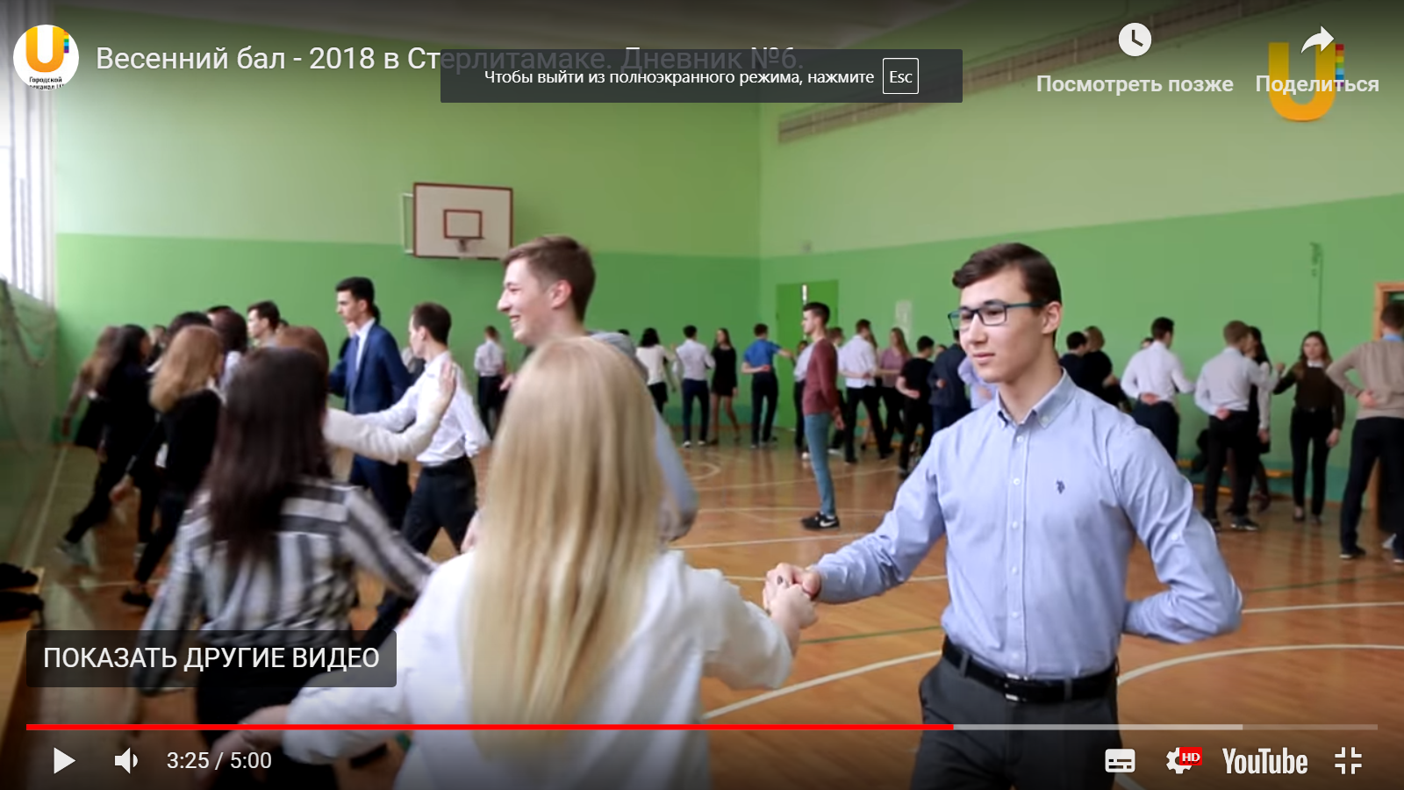
Профильный (оздоровительный) лагерь при школе
Безопасный интернет
Второй иностранный язык
Танцы
Профильные предметы

Slide 15

Другая модель реализации модулей программы «Взлетай».
Нужно использовать возможности сетевого взаимодействия учреждений дополнительного образования со школами.
Через эти учреждения можно за 16 часов реализовать модуль «Танцуй», за 24 часа модуль «Научись играть в шахматы».

Slide 16

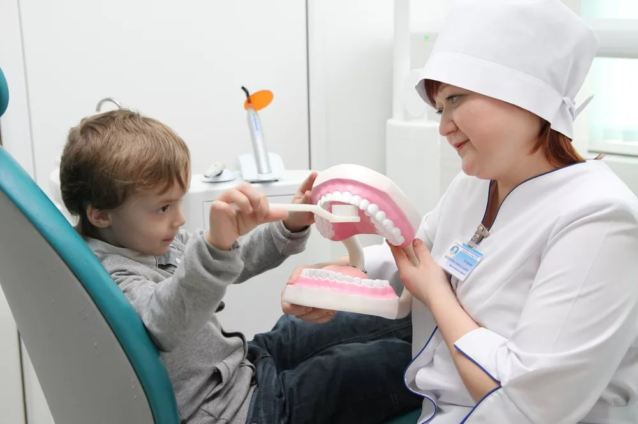
Модуль: «Садись за руль»
Пока мы можем только не мешать
ученикам 10-11 классов учиться
в автошколе и получать права.
Модуль «Здоровая улыбка»
Здесь проблем очень много.
Так на сегодняшний день в республике
только в 147 школах (120+27)
организована санационная работа.

Slide 17

Модуль
«Свободный английский»
Для реализации этого модуля необходим курс с количеством часов не менее 100
в год.

Slide 18
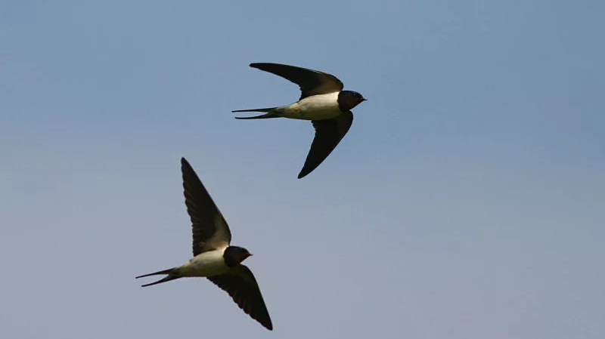
От проекта «Взлетай выпускник»
к проекту «Взлетай учитель»

Slide 20
ФАЗЛЕТДИНОВА
Ляйсан Нурмухаметовна
Директор государственного бюджетного образовательного учреждения Башкирская республиканская гимназия – интернат им.Р.Гарипова

Slide 21

Социальная значимость и актуальность предлагаемого Проекта:
Проект «Взлетай!» представляет собой комплексную программу, направленную на развитие функциональных способностей обучающегося по образовательным программам среднего общего образования за счет использования ресурсов дополнительного образования.
Реализация проекта «Взлетай!» позволит обеспечить формирование более высоких адаптивных способностей у выпускников образовательных учреждений Республики Башкортостан.

Slide 22
90% информации в мире появились за последние 2 года;
ожидается, что средняя продолжительность жизни детей, родившихся в 2007 году в США, Италии, Франции и Канаде, будет 104 года;
стоимость хранения 1 Гб информации с 1980 года снизилась в 1 миллиард раз;
стоимость секвенирования генома 1 человека снизилась в 100 тысяч раз;
75% населения планеты имеет доступ к мобильной связи, но не все из них имеют доступ к чистой воде;
ещё 10 лет назад не существовало как минимум 10 профессий, которые сегодня входят в число самых востребованных и высокооплачиваемых (специалист по BIG DATA, APP-разработчик, оператор дрона и т.д.).

Slide 23
Цели, задачи и ожидаемые результаты Проекта:
Цель проекта:
развитие hard и soft skills (твердые и мягкие навыки).
Задачи:
Способствовать высокому уровню готовности старшеклассников к самореализации и становлению во взрослой жизни.
Обеспечить занятость обучающихся в период обучения в школе.
Формировать когнитивные, психологические, функциональные и социальные компоненты ключевых компетенций старшеклассников
Ожидаемые результаты:
Повышение уровня готовности выпускников.

Slide 24
Дорожная карта реализации проекта «Взлетай!»
Общая координация реализации проекта будет осуществляться Министерством образования Республики Башкортостан и органами местного самоуправления, осуществляющими управление
в сфере образования.
I этап. Реализация проекта в «пилотном режиме».
В качестве базовой площадки, обеспечивающей методическую координацию проекта, предлагается использовать организационный и методический потенциал ГБОУ БРГИ №1 им. Рами Гарипова
В «пилотный» режим проекта (01.09.2019 – 30.06.2020) будут вовлечены 10 образовательных организаций из числа школ, вошедших в перечень для обновления материально-технической базы для формирования у обучающихся современных технологических и гуманитарных навыков в рамках федерального проекта «Современная школа» национального проекта «Образование».
II этап. Реализация проекта в каждом муниципальном образовании Республики Башкортостан

Slide 25
  Первый год реализации Проекта
  (10 класс)
«Научись играть в шахматы!»
«Интерактивный башкирский»
«Дружи со спортом!»
Кейсы
«Говори свободно!»
«Моя семья»
«Безопасный Интернет»

Slide 26
Механизмы реализации Проекта:
Выбор способа реализации образовательных программ школа определяет самостоятельно (блоками, по полугодиям, в течение всего учебного года и пр.).
Количество участников проекта в каждой школе по каждому кейсу должно составлять не менее 15 человек в городской местности, не менее 10 – в сельской местности.
По завершению освоения образовательных программ каждого кейса обучающемуся выдаются сертификаты участия в проекте «Взлетай!», образец которого будет разработан и оформлен Министерством образования Республики Башкортостан в соответствии с установленным бренд-буком проекта «Взлетай!».

Slide 27
  Второй год реализации Проекта
  (11 класс)
«Танцуй!»
«Садись за руль!»
Кейсы
«Интерактивный башкирский» (продолжение)
«Говори свободно!» (продолжение)

Slide 28
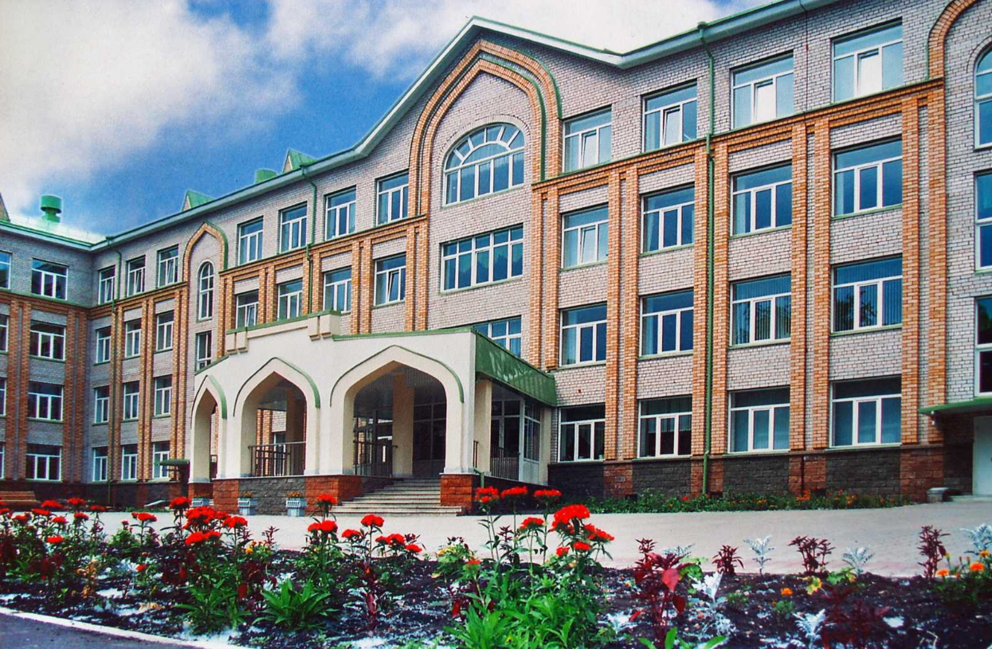
ГБОУ БРГИ № 1 имени Рами Гарипова – как базовая площадка Проекта
В 2018-2019 учебном году по разным направлениям реализуется:
10 дополнительных общеобразовательных программ
12 программ внеурочной деятельности

Slide 29
Достижения гимназии
Гимназия создана постановлением СНК РСФСР №291 от 25 марта 1944 года
2017г. - площадка для мероприятий в рамках Уфимского международного салона образования - 2017
2006 г. – Грант за победу на Всероссийском конкурсе общеобразовательных учреждений, внедряющих инновационные образовательные программы
2014, 2015 гг. – победитель II и III Слета инновационных учреждений с родным языком обучения
2014 г. – победитель в номинации «Лучшая гимназия-интернат» конкурса «100 ЛУЧШИХ ШКОЛ РОССИИ» (г. Санкт Петербург)
2014 г. – призер II Республиканского форума «Электронная школа»
2015 г. – гимназия вошла в ТОП – 100 школ России, обеспечивающих высокий уровень подготовки выпускников по химико-биологическому профилю
2015 г. – гимназия вошла в вошла в число победителей ФЦПРО на 2016 – 2020 гг. по направлению «Инициативный инновационный проект»
1977г. Бронзовая медаль ВДНХ СССР (г. Москва)

Slide 30
Достижения гимназии
2018г. – 5 обучающихся стали призерами регионального этапа ВОШ по биологии, физике, математике, химии
2018 г. – ансамбль народного танца «Акйондоз» участвует на Международных фестивалях «Терраностра» и «Встреча народных культур» в Италии
2018г.-призер Первого цифрового Дельфийского кубка школ России
2018г. - призер в Первенстве России по борьбе Корэш
2018г. - призер Всероссийских соревнований по легкоатлетическому многоборью "Шиповки юных"
2018г. - призер Всероссийского фестиваля - конкурса "Одаренные дети. Золотые голоса "
2018г. – 4 обучающихся сдали
ЕГЭ на 100 баллов
2018г. -победитель республиканских соревнований по мини-футболу в рамках Общероссийского проекта «Мини футбол – в школу!»
2018г. –финалист Всероссийского фестиваля школьных хоров "Поют дети России"

Slide 31
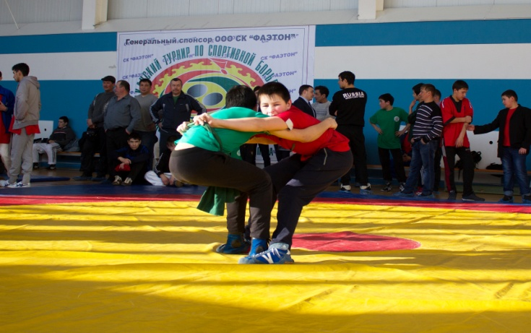
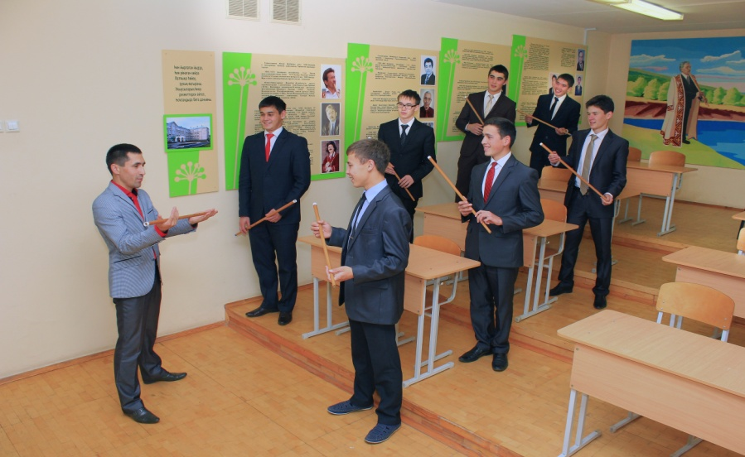
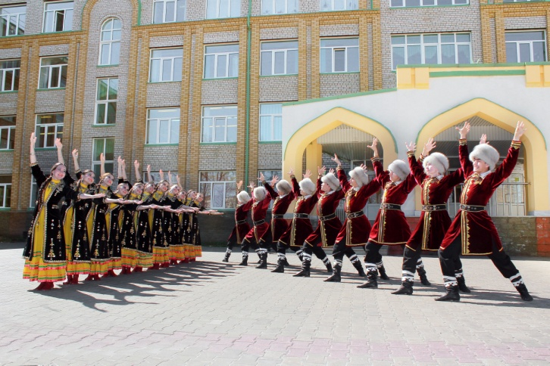

Slide 32
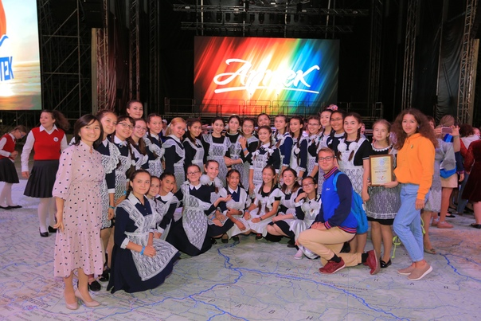
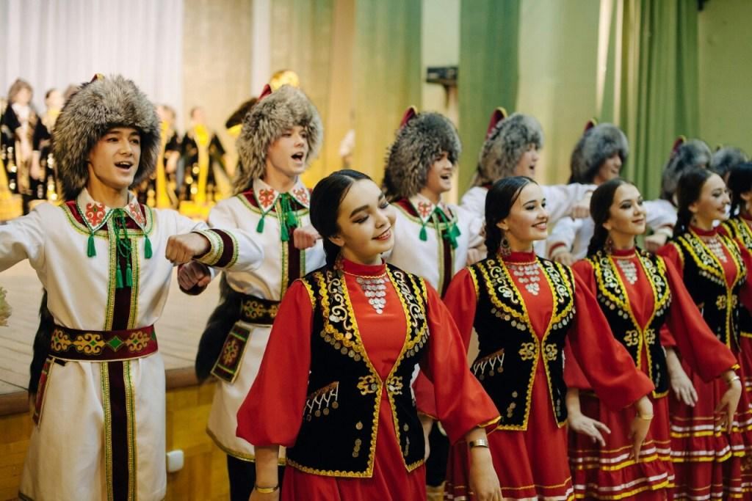
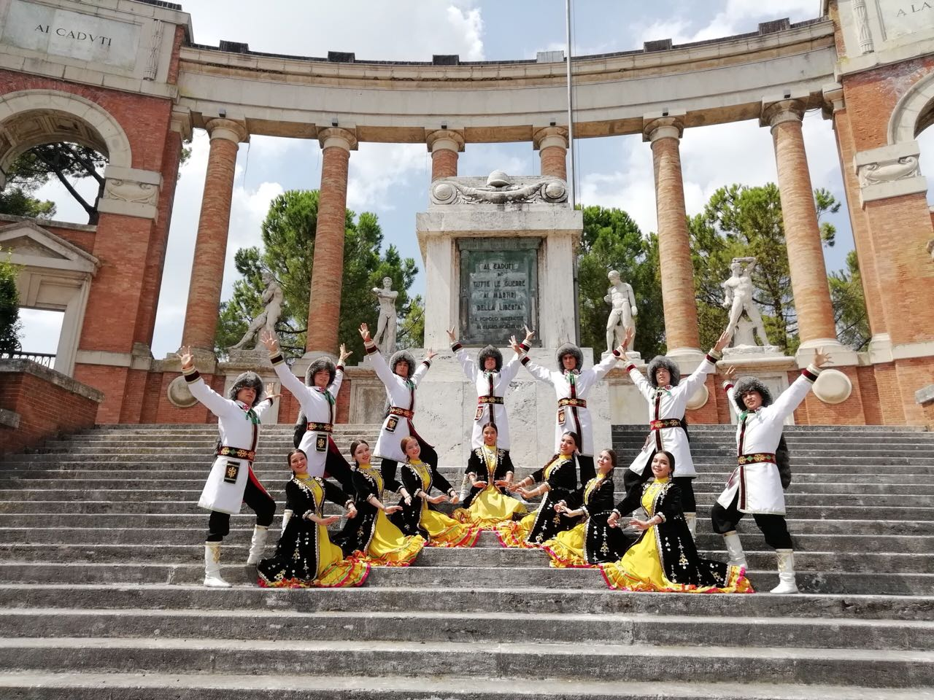
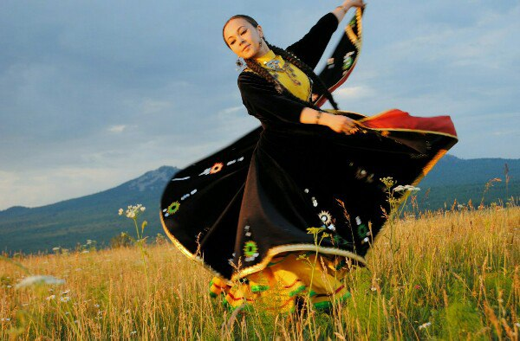

Slide 34
УЛЬЯНОВА
Вера Павловна
Директор муниципального бюджетного учреждения дополнительного образования Дворец детского и юношеского творчества г. Октябрьский

Slide 35

КАДРОВЫЙ ПОТЕНЦИАЛ
Высшая категория –
67 % педагогов
6 педагогов награждены нагрудным знаком «Отличник образования РБ»,
1 педагог имеет звание «Заслуженный работник образования РБ»,
2 педагогам присвоено звание
«Почетный работник общего
образования РФ»,
1 педагог имеет звание
«Отличник народного просвещения РФ»

Slide 36
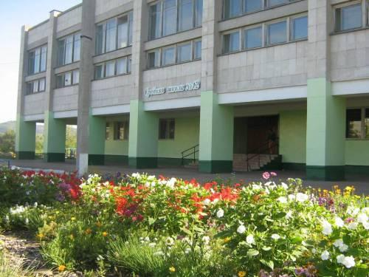
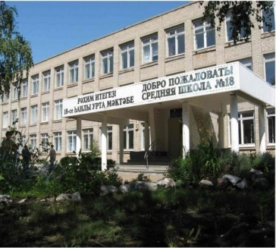

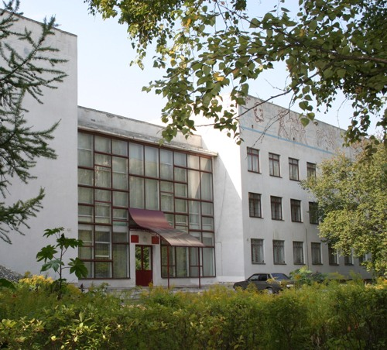
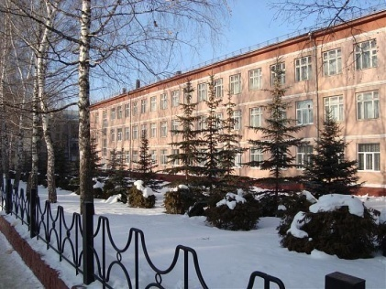
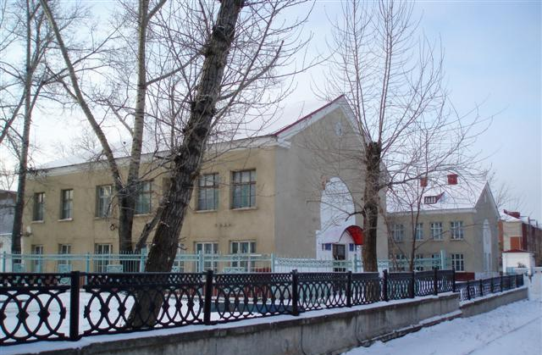
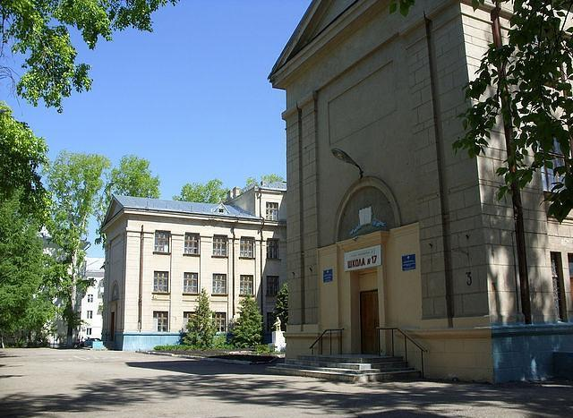
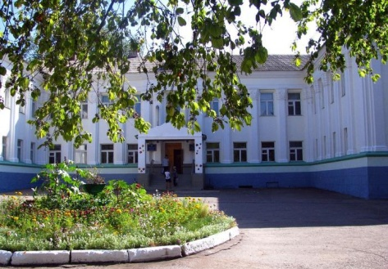
ОБРАЗОВАТЕЛЬНЫЕ УЧРЕЖДЕНИЯ | ОБЪЕДИНЕНИЯ МБУ ДО «ДДиЮТ» НА БАЗЕ ОУ
МБОУ «СОШ № 1» | «ШКОЛА ЖУРНАЛИСТИКИ» , ТЕАТРАЛЬНАЯ СТУДИЯ «ПЕТРУШКА»
МБОУ «БАШКИРСКАЯ ГИМНАЗИЯ № 4» | «БАШКИРСКИЙ ФОЛЬКЛОР», «САЙТОСТРОЕНИЕ», МУЗЫКАЛЬНЫЙ ТЕАТР «В МИРЕ СКАЗОК», «ЮНЫЙ ЭКОЛОГ»
МБОУ «ГИМНАЗИЯ № 3» | ХОР «РАДУГА»
МБОУ «СОШ № 8» | ВОКАЛЬНЫЙ АНСАМЛЬ «КАМПАНЕЛЛА»
МБОУ «СОШ № 9» | ТЕАТРАЛЬНАЯ СТУДИЯ «ОТРАЖЕНИЕ», «ТРОПА ЗДОРОВЬЯ», «АКУЛЫ ПЕРА»
МБОУ «ТАТАРСКАЯ ГИМНАЗИЯ № 11» | ДПИ «МОЗАИКА», «ЦВЕТОВОД-ФЛОРИСТ», «ЮНЫЕ ДРУЗЬЯ ПРИРОДЫ», ТЕАТРАЛЬНАЯ СТУДИЯ «СЕРЛЕ hАНДЫК», «УВЛЕКАТЕЛЬНЫЙ МИР ИНФОРМАТИКИ»
МБОУ «СОШ № 12» | «СУВЕНИРНАЯ ИГРУШКА», ТАНЦЕВАЛЬНЫЙ АНСАМБЛЬ «СОЗВЕЗДИЕ» , ШАХМАТНЫЙ КЛУБ «ДЕБЮТ»
МБОУ «СОШ № 18» | «ЮНЫЙ БАНКИР», «МИР ВОКРУГ НАС», «КАДЕТСКИЕ КЛАССЫ»
МБОУ «СОШ № 20» | «СУВЕНИРНАЯ ИГРУШКА», «АКУЛЫ ПЕРА»
МБОУ «СОШ № 22» | «ОТКРЫТАЯ ЮРИДИЧЕСКАЯ ШКОЛА «ВАШЕ ПРАВО»

Slide 37

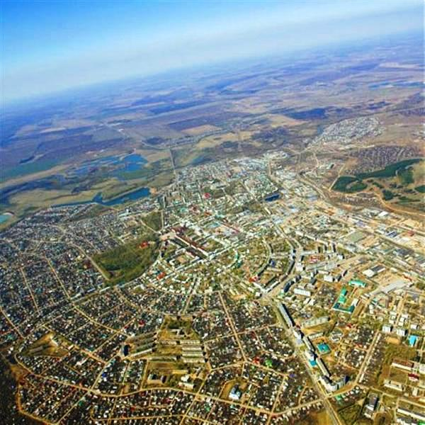




ФОРМЫ ВЗАИМОДЕЙСТВИЯ ПЕДАГОГОВ И ОБУЧАЮЩИХСЯ
В РАМКАХ СЕТЕВОЙ РЕАЛИЗАЦИИ
ДОПОЛНИТЕЛЬНОГО ОБРАЗОВАНИЯ
Непосредственное взаимодействие
Опосредствованное взаимодействие

Slide 38
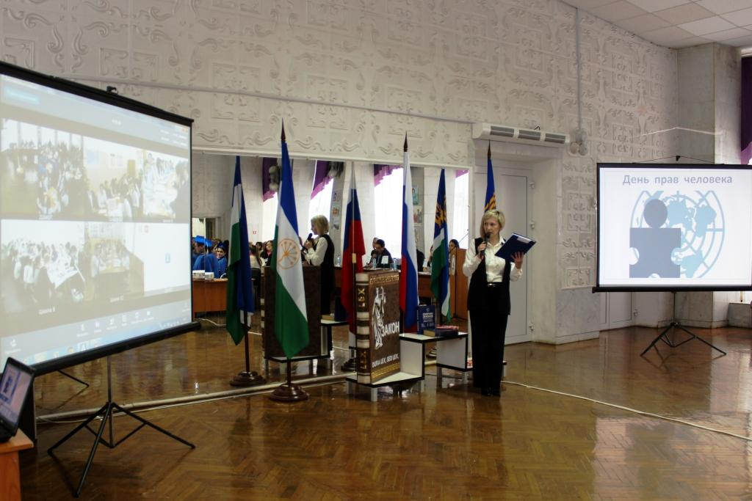
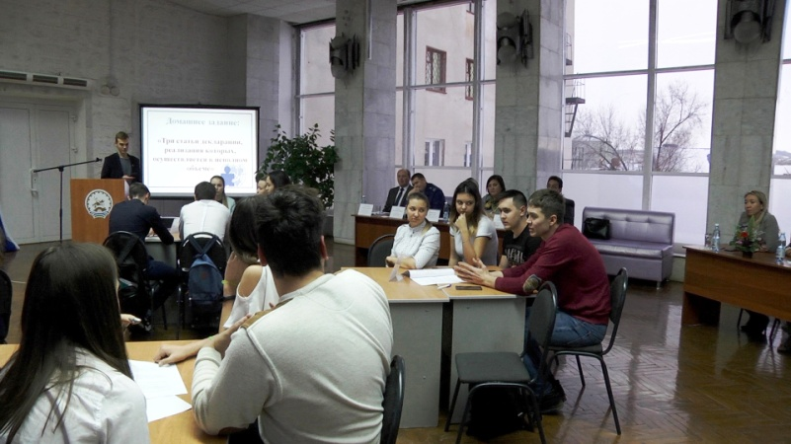
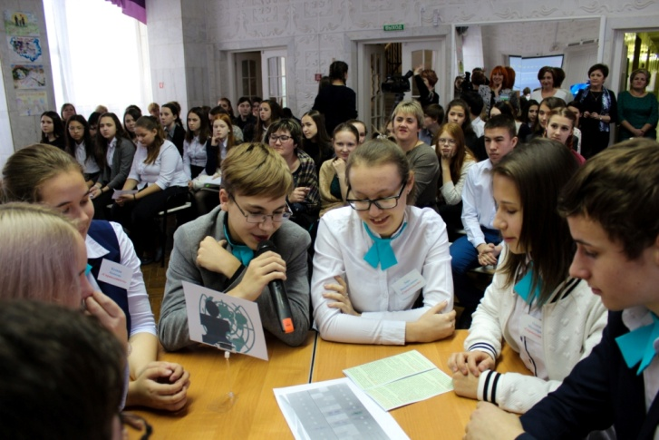
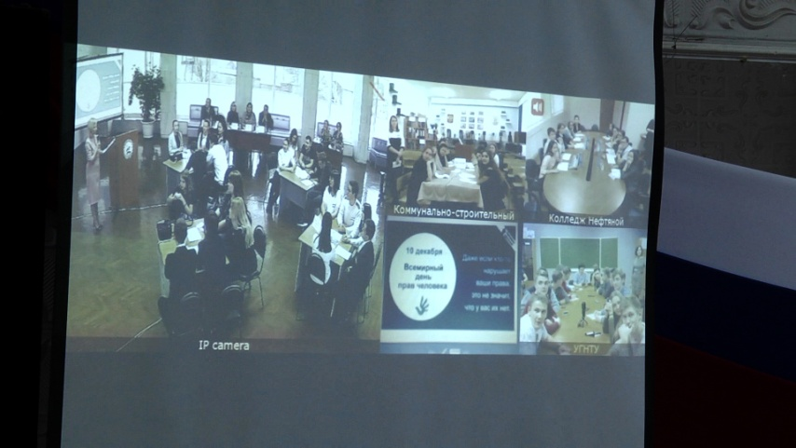
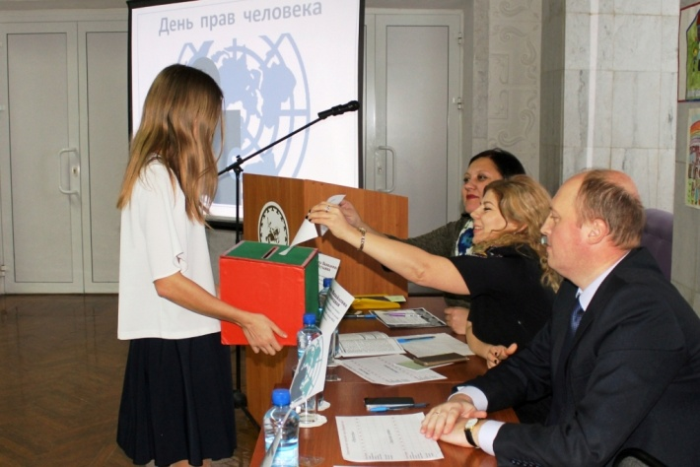
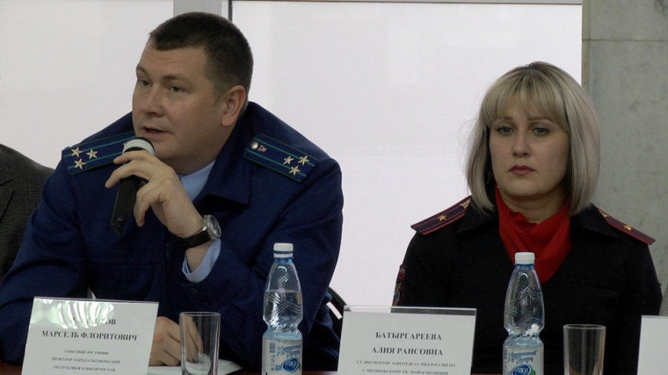
ИНТЕРАКТИВНЫЙ ОБРАЗОВАТЕЛЬНЫЙ КВЕСТ «ЗНАЕШЬ ПРАВА – ДЕЛАЕШЬ МИР ЛУЧШЕ!»

Slide 39
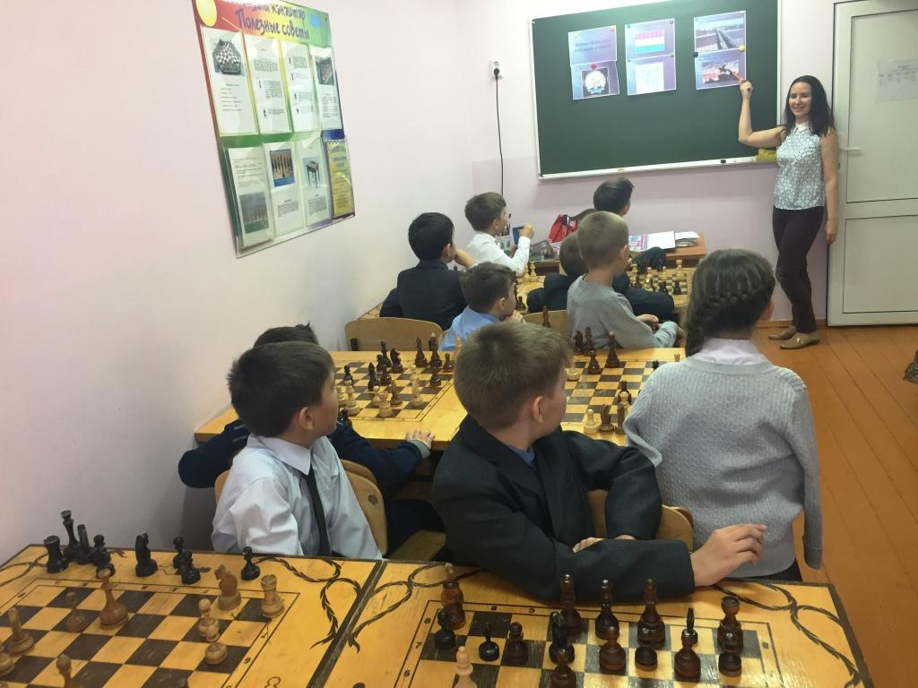
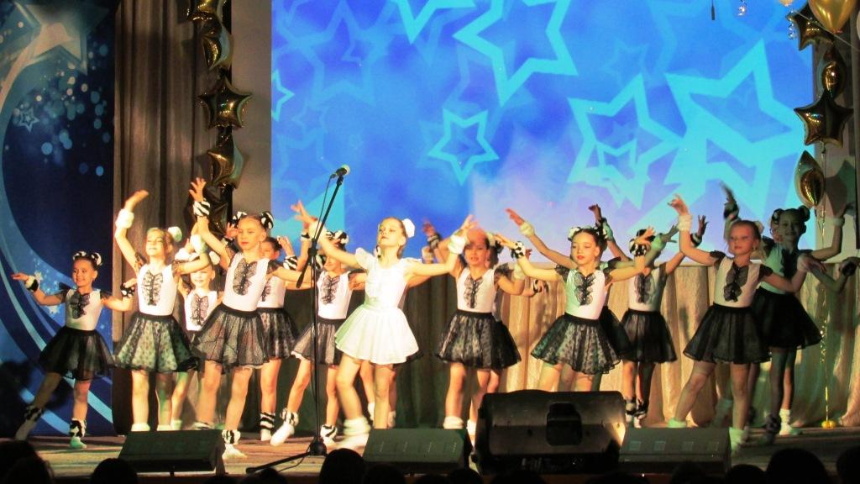
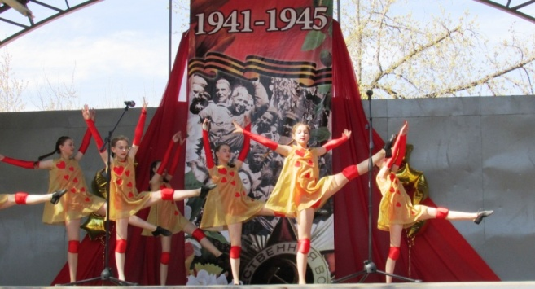
ВОЗМОЖНОСТЬ УЧАСТИЯ В ОБРАЗОВАТЕЛЬНОМ ПРОЕКТЕ «ВЗЛЕТАЙ!»
«НАУЧИСЬ ИГРАТЬ В ШАХМАТЫ!»
Шахматный клуб
«Ладья»
Хореографическая студия современного танца «Инфинит»
«ТАНЦУЙ!»
Танцевальная студия «Созвездие»

Slide 41
КРЕСТЬЯНИНОВА
Фанзиля Ангамовна
Учитель физической культуры муниципального бюджетного образовательного учреждения с. Павловка муниципального района Нуримановский район Республики Башкортостан

Slide 42
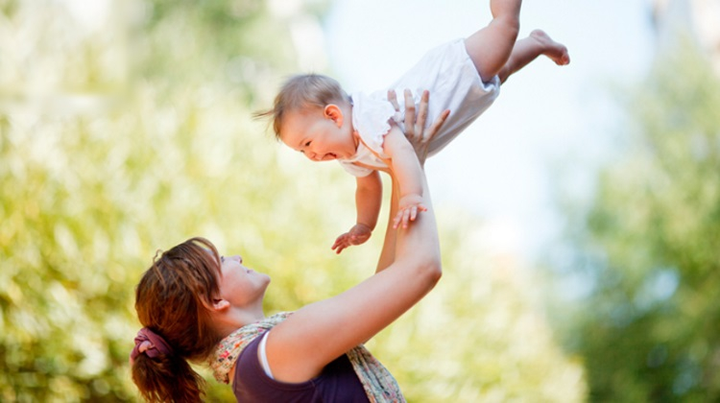
Задача школы
Подготовить ребенка к самостоятельной жизни, сформировать успешную личность, готовую полноценно жить, работать, растить свое будущее поколение

Slide 43
                С чем мы боремся?
Школьные факторы риска.
Стрессовая педагогическая методика.
Интенсификация образования
(большие нагрузки)
Обновление материально-технической базы.

Slide 44


Проблема
Низкая активность, отсутствие заинтересованности детей к занятиям физической культурой. Экзамены ОГЭ, ЕГЭ.

Slide 45
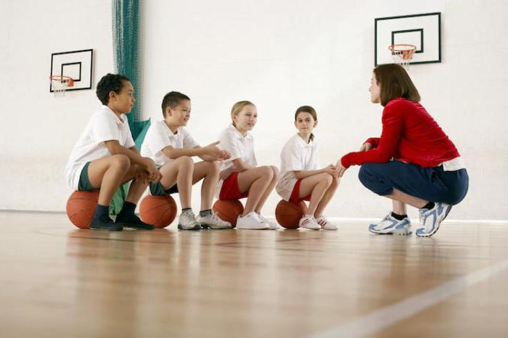
Решение проблемы
Индивидуальный подход к каждому ребенку

Slide 46

Результат
У обучающихся складывается полное, четкое представление о принципах и правилах ведения здорового образа жизни, вырабатываются стремления заниматься физической культурой с целью поддержания физической формы.
Думать о своем здоровье, заботиться о нем, радоваться жизни.

Slide 47
САФИУЛЛИНА
Розалия Расиховна
Начальник отдела национального образования, регионального сотрудничества и учебного книгоиздания
Министерства образования Республики Башкортостан

Slide 48

ДӨЙӨМ БЕЛЕМ БИРЕҮ ОЙОШМАЛАРЫНДА
«ИНТЕРАКТИВ БАШҠОРТ ТЕЛЕ» ПРОЕКТЫН ТОРМОШҠА АШЫРЫУ ТУРАҺЫНДА
О РЕАЛИЗАЦИИ ПРОЕКТА
«ИНТЕРАКТИВНЫЙ БАШКИРСКИЙ»
В ОБЩЕОБРАЗОВАТЕЛЬНЫХ ОРГАНИЗАЦИЯХ

Slide 49
РОССИЙСКАЯ ФЕДЕРАЦИЯ
81 РОДНОЙ ЯЗЫК
24 ЯЗЫКА ОБРАЗОВАНИЯ
36 ГОСУДАРСТВЕННЫХ ЯЗЫКОВ
РЕСПУБЛИКА БАШКОРТОСТАН
14 РОДНЫХ ЯЗЫКОВ
6 ЯЗЫКОВ ОБРАЗОВАНИЯ
2 ГОСУДАРСТВЕННЫХ ЯЗЫКА

Slide 50
Поддержка и развитие родных и государственных языков Республики Башкортостан
Гранты Главы Республики Башкортостан, направленные на сохранение и развитие государственных языков Республики Башкортостан и языков народов Республики Башкортостан (Указ Главы Республики Башкортостан №УГ-1 от 04.01.2018г.)
Государственная программа «Сохранение и развитие государственных языков Республики Башкортостан и языков народов Республики Башкортостан» (Постановление Правительства РБ от 17.08.2018г. №395)
Внесение учебников по башкирскому языку и литературе в Федеральный перечень учебников (приказ Министерства просвещения Российской Федерации от 28.12.2018г. №345)

Slide 51
Федеральный закон
273-ФЗ от 29.12.2012г.
«Об образовании
в Российской Федерации»
Статья 14:
получение образования на родном языке;
изучение родных языков из числа языков народов РФ;
изучение государственных языков республик, находящихся в составе РФ

Slide 52
Изучение родных (нерусского) языков и башкирского языка как государственного языка Республики Башкортостан

Slide 53
МОДУЛЬНЫЙ ПРОЕКТ
«ИНТЕРАКТИВНЫЙ БАШКИРСКИЙ»
Цель:
формирование коммуникативных, лингвокультурологических компетенций обучающихся;
пропаганда и популяризация башкирского языка с помощью современных интерактивных средств обучения
Ожидаемый результат:
повышение мотивации к изучению башкирского языка;
увеличение круга и количества лиц, интересующихся
и владеющих башкирским языком;
востребованность, популярность и доступность изучения башкирского языка
с помощью интерактивных технологий обучения

Slide 54
МОДУЛЬНЫЙ ПРОЕКТ
«ИНТЕРАКТИВНЫЙ БАШКИРСКИЙ»
веб-ресурс “Интерактивный башкирский” для всех желающих изучить разговорный башкирский язык;
медиа-контент для самостоятельного изучения и развития навыков разговорной речи башкирского языка;
методические рекомендации по использованию веб-ресурса для самостоятельного изучения башкирского языка в дополнительном образовании;
повышение квалификации учителей башкирского языка и литературы общеобразовательных организаций по тьюторскому сопровождению модульного проекта

Slide 55
ЗАБЕЛИН
Максим Васильевич
Исполняющий обязанности министра здравоохранения
Республики Башкортостан

Slide 56
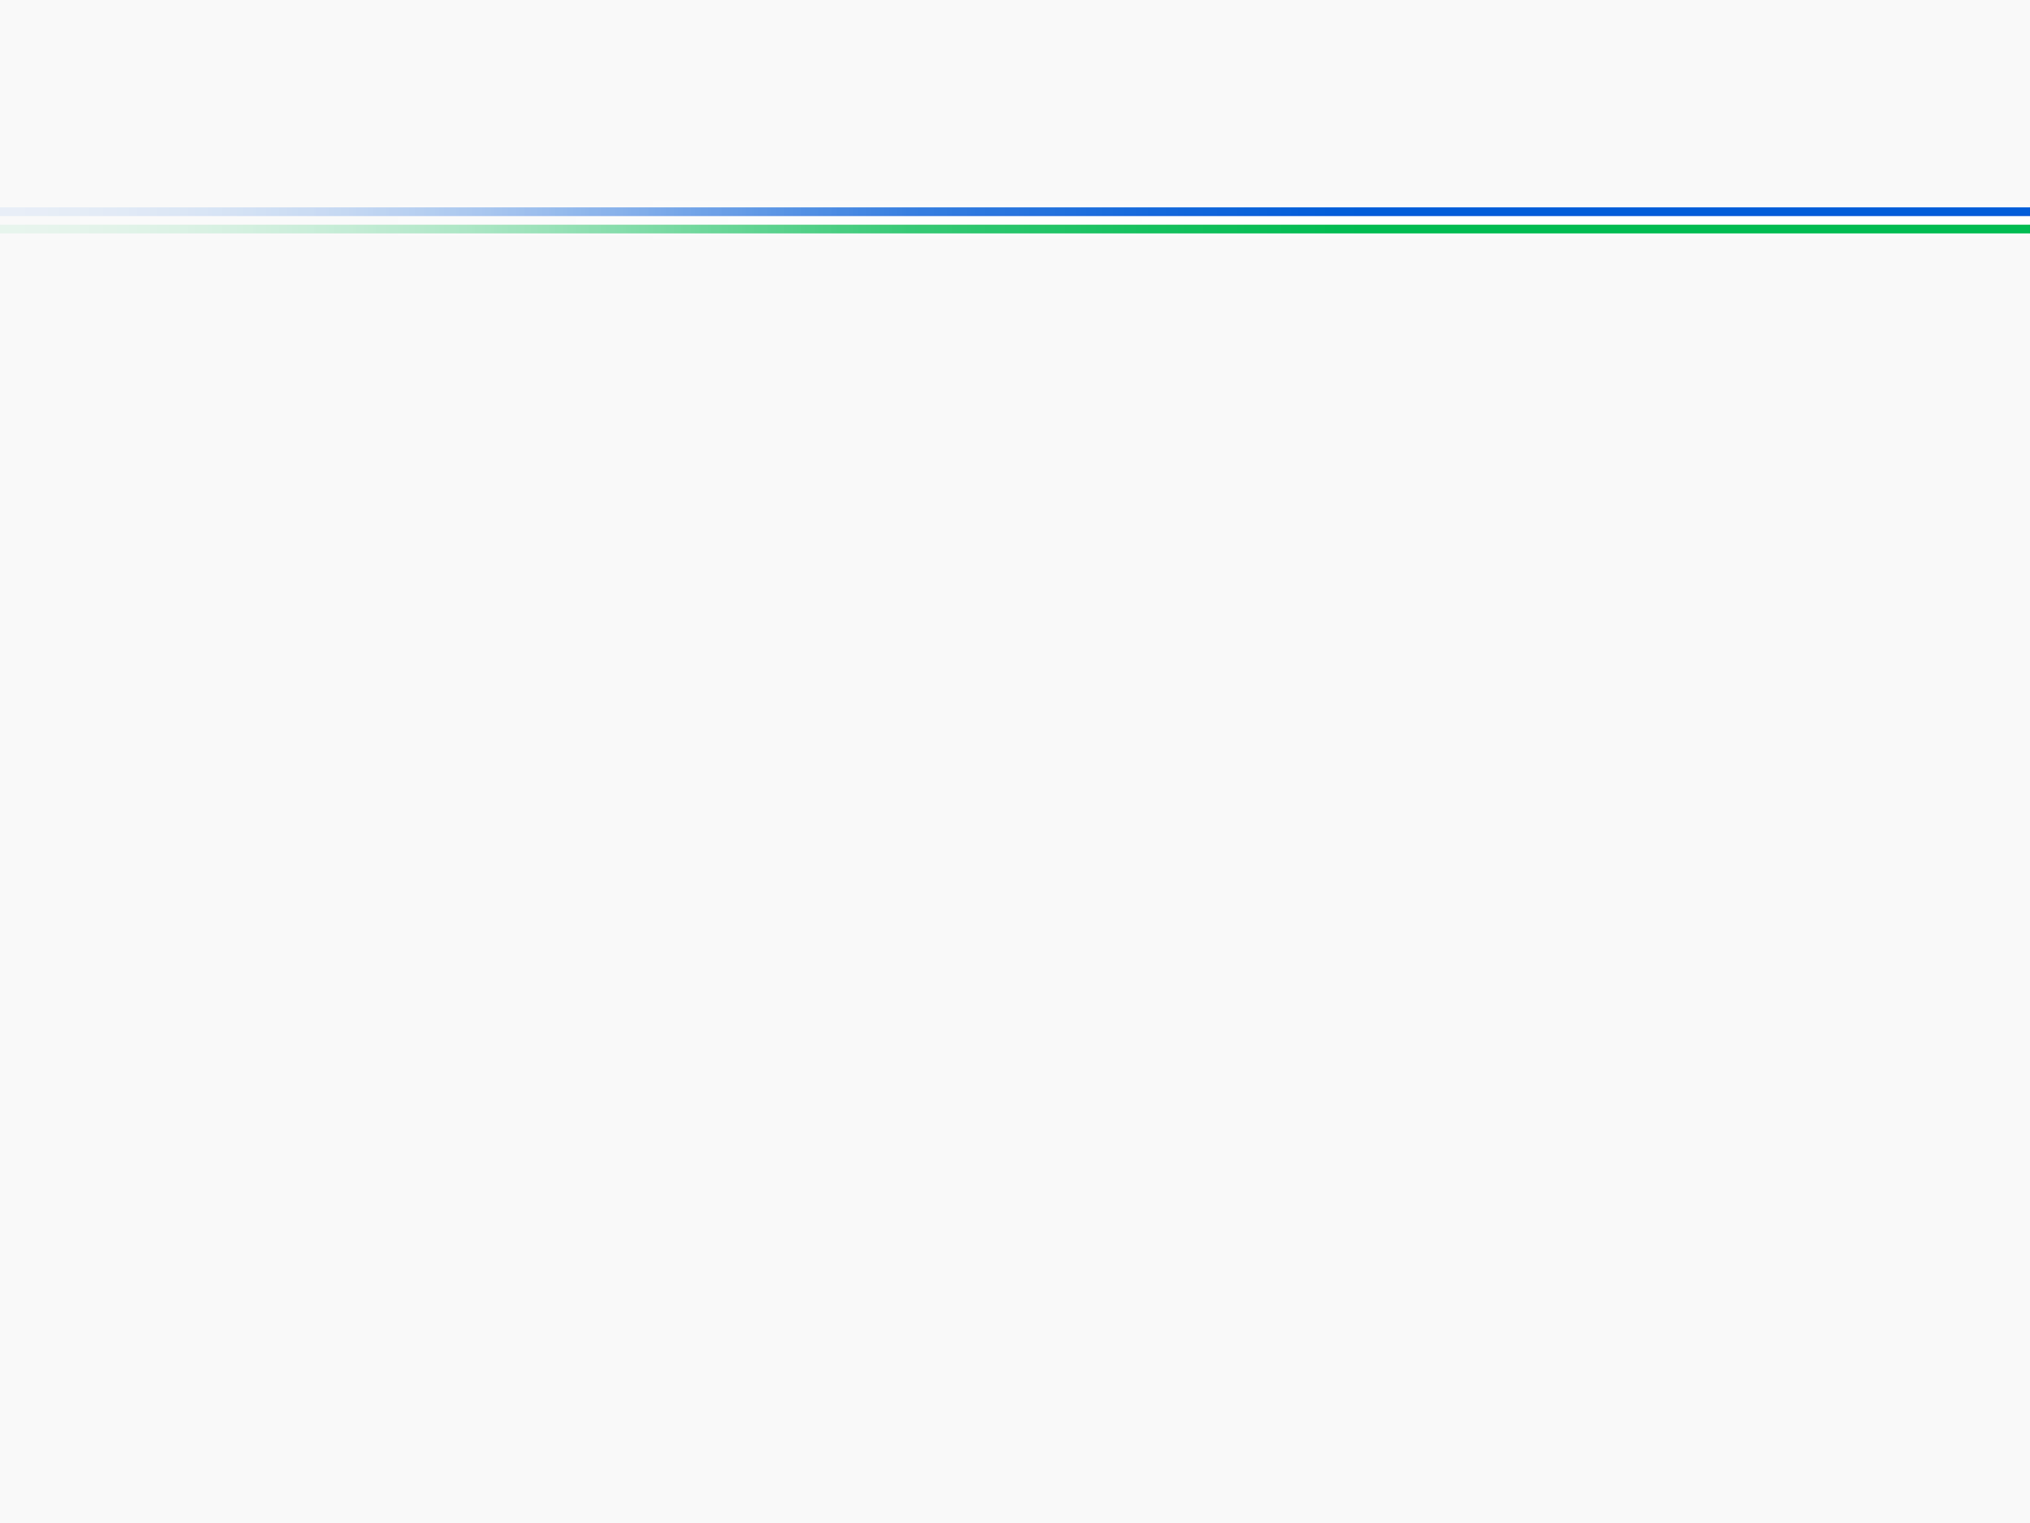
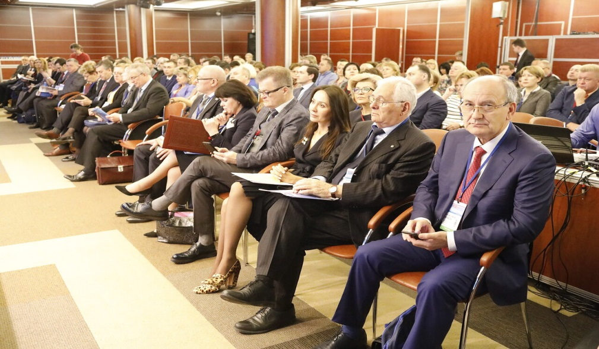
Апрельская VI международная конференция "ОРГЗДРАВ-2018. Эффективное управление медицинской организацией"
Конференция стала главной площадкой для обсуждения цели, поставленной Президентом страны Владимиром Путиным - увеличение ожидаемой продолжительности жизни (ОПЖ) российских граждан до 78 лет к 2024 году.
Из выступлений ведущих опинион-лидеров, о формировании федеральной программы по двум взаимосвязанным стратегическим направлениям: «…. Второе направление - повышение доступности и качества медицинской помощи». В части организации здравоохранения ею предложено обеспечивать на местах «шаговую доступность первичного звена - для всех».

Slide 57
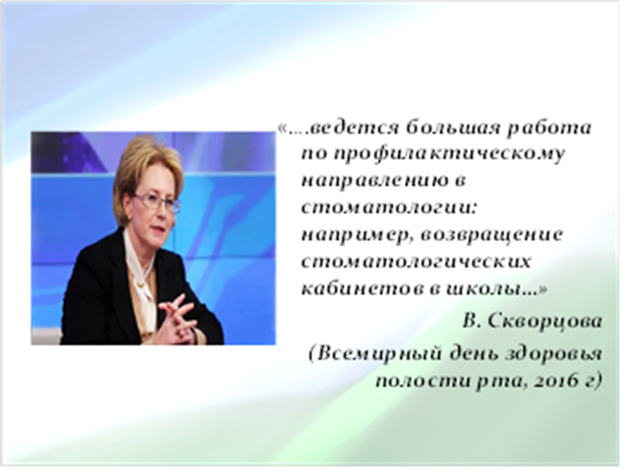
В службе стоматологии детского возраста Республики Башкортостан для реализации поставленных задач уже существует рациональная структура оказания лечебно-профилактической помощи детям. Это – школьная стоматология. Школьная стоматология – отдельная область детской стоматологии, здесь реализуется возможность отступления от принятого в отрасли лечебно-ориентированного подхода к ликвидации основных стоматологических заболеваний. Здесь проявляется возможность отработки и целенаправленного развития превентивной стоматологии.

Slide 58
Государственная Программа «Развитие здравоохранения» второй этап - с 2016 по 2020 год
Основное мероприятие подпрограммы 1 «Профилактика заболеваний и формирование здорового образа жизни. Развитие первичной медико-санитарной помощи» - мероприятие
1. 6. «Первичная профилактика стоматологических заболеваний среди населения Российской Федерации»
Концепцией Российской Федерации в отношении сохранения национального здоровья является утверждение постановлением Правительства Российской Федерации (15 апреля 2014 г. № 294) Государственной Программы «Развитие здравоохранения». Одним из основных мероприятий подпрограммы 1 «Профилактика заболеваний и формирование здорового образа жизни. Развитие первичной медико-санитарной помощи» стало мероприятие 1.6 «Первичная профилактика стоматологических заболеваний среди населения Российской Федерации».
В рамках реализации подпрограммы на федеральном и региональном уровнях для государственной службы стоматологии предоставлены новые возможности:
реализация регионально ориентированных профилактических программ, согласованных с территориальными фондами ОМС
выполнение задач региональных программ планомерно способствует сохранению стоматологического здоровья населения, в первую очередь детского
развитие школьной стоматологии повсеместно в рамках государственного планирования

Slide 59
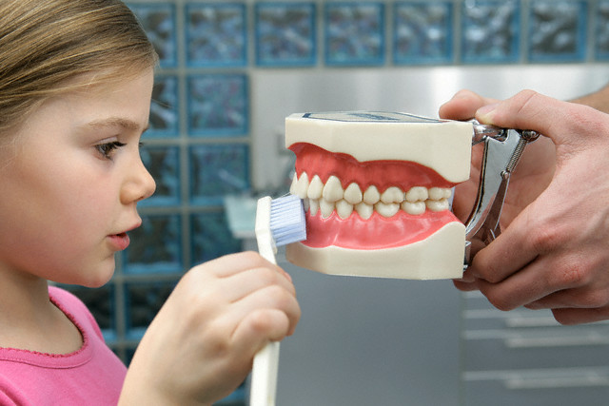
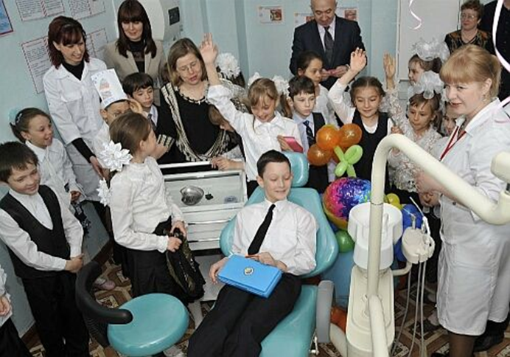
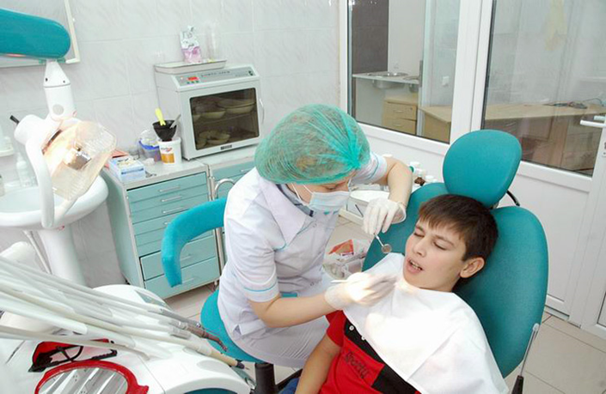
Стоматологические кабинеты в школах

Slide 60

Рекомендации Всемирной организации здравоохранения
«Под географической доступностью подразумевается справедливое распределение соответствующих услуг по территории страны или в каждом населенном пункте. Для улучшения географической доступности необходимо оптимизировать распределение имеющихся ресурсов в соответствии с местными потребностями. Для России с ее крайне неравномерным расселением по территории страны проблема географической доступности медицинской помощи имеет непосредственное значение, прежде всего, для жителей регионов с низкой плотностью населения (Сибирь, Дальний Восток, Северные территории), а также сельского населения. Наиболее оптимальным вариантом обеспечения географической доступности медицинской помощи для населения является развитие первичной медико-санитарной помощи, особенно в отдаленных и труднодоступных районах»
Информационный бюллетень для руководителей здравоохранения. Документы ВОЗ и международные проекты.

Slide 61
Школьная медицина позволяет
1. Обеспечить доступность превентивных и оздоровительных мероприятий для наиболее массово организованного контингента детей в возрасте от 7 до 17 лет (что составляет 65% общей численности детского населения России).
2. Выявить факторы риска развития стоматологических заболеваний и долгосрочно их контролировать.
3. Осуществлять донозологическую диагностику, направленную на установление уровня стоматологического здоровья и повышение его уровня.
4. Проводить групповые и индивидуальные методы этиотропной или патогенетической профилактики с учетом возраста детей.
5. Прививать школьникам навыки гигиены полости рта, целенаправленно закреплять их, используя для этих целей всевозможные средства санитарного просвещения.
6. Оптимизировать условия для общения и контакта врачей детского стоматологического профиля с родителями, воспитателями, учителями, педиатрами, логопедами, психологами.
7. Пропагандировать здоровый образ жизни, контролировать сбалансированность школьного питания.

Slide 62
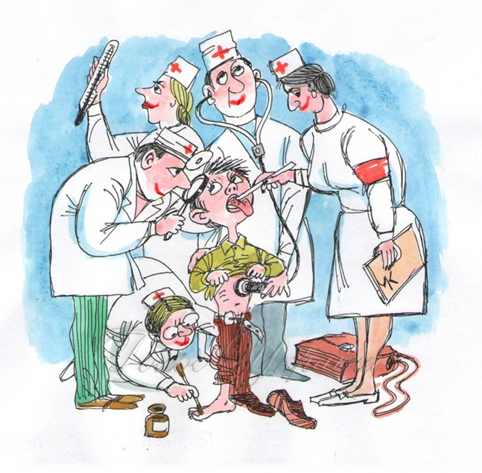
«О порядке проведения профилактических медицинских осмотров несовершеннолетних»
Приказ Минздрава Российской Федерации № 514н
от 10 августа 2017 г.
Школьные стоматологические кабинеты являются оптимальной площадкой для осуществления мероприятий приказа Минздрава Российской Федерации № 514н от 10 августа 2017 г. «О порядке проведения профилактических медицинских осмотров несовершеннолетних», согласно которого все дети, обучающиеся в образовательных учреждениях должны быть осмотрены 1 раз в год.

Slide 63
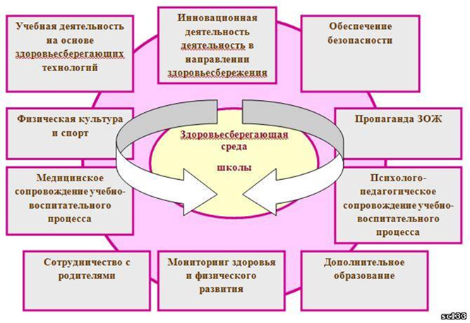
Модуль «ЗДОРОВЬЕ СБЕРЕЖЕНИЯ»

Slide 64
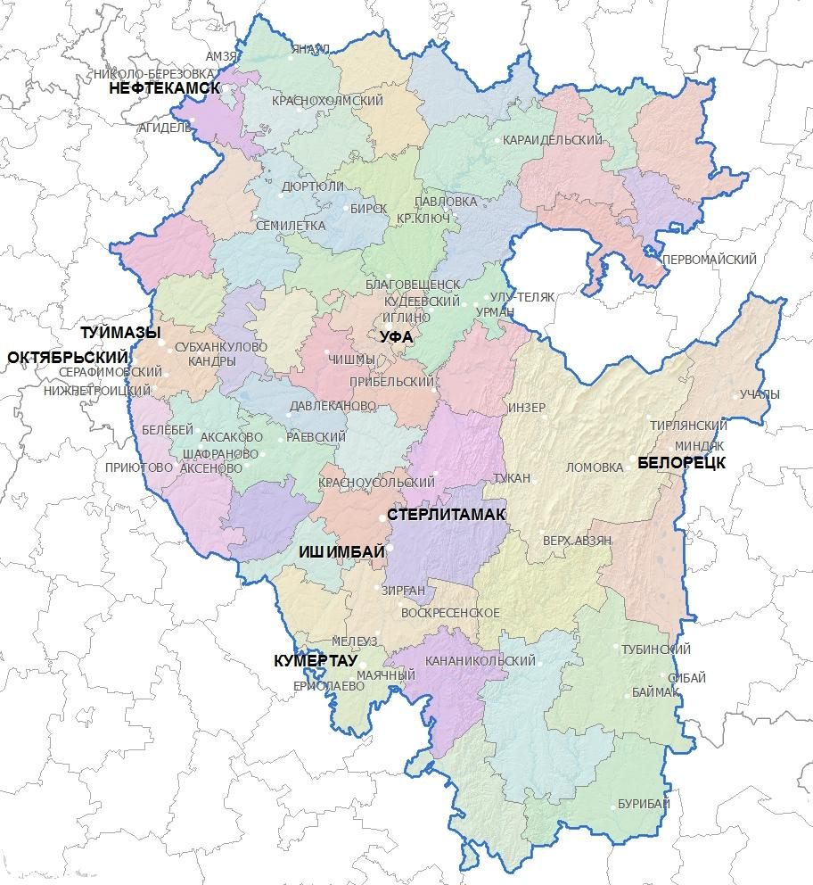
Стоматологические кабинеты в образовательных учреждениях Республики Башкортостан
3
Уфа
Межгорье
Нефтекамск
Октябрьский
Салават
Сибай
Стерлитамак
Буздяк
Бирский
Благовещенский
дюртюлинский
Гафурийский
Илишевский
Ишимбайский
Мелеузовский
Учалинский
Янаульский
3
6
5
2
1
2
6
61
4
2
1
Межгорье
1
40
5
Салават
6
1
1
2
Школьные стоматологические кабинеты в РБ – 152, из них в г. Уфа – 61 (40,0%)
Количество общеобразовательных учреждений в РБ – 1536, из них в г. Уфа – 127

Slide 65
Распространенность кариеса
Распространенность кариеса среди детского населения Российской Федерации в настоящее время колеблется от 70 до 100% в зависимости от климатогеографических, региональных, экологических и других факторов (распространенность кариеса зубов считается низкой при показателях ниже 30%, средней - при показателях от 31 до 80%, высокой - при показателях свыше 81%).
«В Республике Башкортостан распространенность кариеса временных зубов у школьников - 64,5 %, распространенность кариеса постоянных зубов у школьников - 88,2 %, распространенность болезней пародонта у школьников - 82,4 %, распространенность ЗЧА в периоде сменного прикуса - 73,6 %, в периоде постоянного прикуса - 76,5 %».
(Кузьмина Э.М. по данным проведения
Второго национального эпидемиологического стоматологического обследования)

Slide 66
Лицензирование школьных стоматологических кабинетов№ 273-ФЗ
В Республике Башкортостан получениями лицензий на оказание стоматологической помощи детям в школах преимущественно занимаются учреждения здравоохранения, которые и организуют работу школьных стоматологических кабинетов. Исключение составляют автономные организации (ГАУЗ РБ санаторий для детей, в том числе для детей с родителями «Дуслык» города Уфа), республиканские образовательные учреждения (ГБОУ РГИ им. Газиза Альмухаметова).

Slide 67
Документация, необходимая для получения лицензии (ч. 1 ст.13 Федерального закона от 4 мая 2011 г. N 99-ФЗ «О лицензировании отдельных видов деятельности»)
копия договора безвозмездного пользования помещением (Министерство земельных и имущественных отношений Республики Башкортостан; Управление земельных и имущественных отношений Администрации городского округа город Уфа)
документы, подтверждающие соответствие помещения установленным нормам (ФБУЗ "Центр гигиены и эпидемиологии в Республике Башкортостан", Роспотребнадзор)
заявление в Лицензионный отдел Минздрава (прилагаемые документы, необходимые для выполнения лицензиатом заявленных работ (услуг):
копии учредительных документов юридического лица
копии документов, подтверждающих наличие у соискателя лицензии принадлежащих ему на праве собственности или на ином законном основании зданий, строений, сооружений и (или) помещений
копии документов, подтверждающих наличие у соискателя лицензии принадлежащих ему на праве собственности или на ином законном основании медицинских изделий (оборудования, аппаратов, приборов, инструментов)
сведения о наличии выданного в установленном порядке санитарно-эпидемиологического заключения о соответствии санитарным правилам зданий, строений, сооружений и (или) помещений
сведения о государственной регистрации медицинских изделий (оборудования, аппаратов, приборов, инструментов)
копии документов, подтверждающих наличие у заявленных специалистов соответствующего профессионального образования или квалификации, либо копия договора с организацией, имеющей лицензию на осуществление соответствующей деятельности, сертификатов, стажа работы по специальности
копия документа, подтверждающего уплату государственной пошлины за предоставление лицензии
опись прилагаемых документов).

Slide 68
Приказ Министерства здравоохранения Российской Федерации от 13.11.2012 г. № 910н
"Об утверждении Порядка оказания медицинской помощи детям со стоматологическими заболеваниями"
Медицинская организация города Уфа, число кабинетов в образовательных учреждениях, где осуществляется лицензированная медицинская деятельность | Число кабинетов, где оборудование находится на балансе медицинской организации | Число кабинетов, где оборудование находится на балансе образовательной организации
ГАУЗ РБ Детская стоматологическая поликлиника № 3 города Уфа - 16 кабинетов | 10 (67,5 %) | 6 (37,5 %)
ГБУЗ РБ Детская стоматологическая поликлиника № 3 города Уфа - 26 кабинетов | 18 (69 %) | 8 (31 %)
ГБУЗ РБ Стоматологическая поликлиника № 6 города Уфа - 7 кабинетов | 5 (71 %) | 2 (29 %)
ГБУЗ РБ Детская поликлиника № 4 города Уфа - 9 | 5 (56 %) | 4 (44 %)
ГБУЗ РБ ГКБ Демского района г. Уфа - 3 кабинета | - | 3 (100%)
Итого по городу Уфа - 61 кабинет | 38 (63 %) | 23 (37 %)

Slide 69
В 2008 году число школьных кабинетов в Республике Башкортостан составляло - 293, в 2018 году - 152
За 10 лет произошло уменьшение числа кабинетов на 50,0 %.
В числе причин, по которым происходит снижение числа школьных кабинетов, следующие:
реорганизации и реконструкции школ
отсутствие специалистов
несоответствия лицензионным требованиям (в основном санитарно-эпидемиологических) школьных помещений
отсутствие оборудования
длительный и трудоемкий процесс получения лицензии на осуществление медицинской деятельности в школах

Slide 70
Обеспеченность врачебными кадрами детского стоматологического приема в медицинских организациях Республики Башкортостан
Территории Республики Башкортостан | Обеспеченность врачами фактическая | Обеспеченность врачами по нормативу (на 10000 детей в городах – 8,0 ставок, в сельской местности – 5,0 ставок) | Потребность в обеспеченности
города | 209,75 | 340 | 130,25
районы | 107,25 | 242 | 134,75
итого | 317 | 582 | 265

Slide 71
Обеспечение врачебными кадрами детского населения РБ 2018 год в районах
Регион | занято на детском приеме | Детское население | Обеспеченность | Потребность
Абзелиловский | 1,00 | 12982 | 0,8 | 4,2
Альшеевский | 3,00 | 8423 | 3,6 | 1,4
Архангельский | 1,00 | 4142 | 2,4 | 2,6
Аскинский | 0,00 | 4700 | 0,0 | 5,0
Аургазинский | 1,00 | 6720 | 1,5 | 3,5
Баймакский | 2,00 | 16432 | 1,2 | 3,8
Бакалинский | 0,00 | 5773 | 0,0 | 5,0
Балтачевский | 1,25 | 4117 | 3,0 | 2,0
Белебеевский | 1,00 | 20756 | 0,5 | 4,5
Белокатайский | 1,00 | 4659 | 2,1 | 2,9
Белорецкий | 8,00 | 24062 | 3,3 | 1,7
Бижбулякскский | 1,00 | 4904 | 2,0 | 3,0
Бирский | 4,75 | 14494 | 3,3 | 1,7
Благоварский | 1,00 | 5554 | 1,8 | 3,2
Благовещенский | 1,00 | 12373 | 0,8 | 4,2
Буздякский | 1,00 | 5544 | 1,8 | 3,2
Бураевский | 1,00 | 4212 | 2,4 | 2,6
Бурзянский | 1,50 | 5549 | 2,7 | 2,3
Гафурийский | 1,00 | 7887 | 1,3 | 3,7
Давлекановский | 2,00 | 8988 | 2,2 | 2,8
Дуванский | 1,00 | 7680 | 1,3 | 3,7
Дюртюлинский | 8,00 | 13483 | 5,9 | 0,0
Ермекеевский | 0,00 | 3147 | 0,0 | 5,0
Зианчуринский | 1,00 | 6683 | 1,5 | 3,5
Зилаирский | 0,00 | 3619 | 0,0 | 5,0
Иглинский | 0,00 | 14247 | 0,0 | 5,0
Илишевский | 2,00 | 7001 | 2,9 | 2,1
Ишимбайский | 10,00 | 19487 | 5,1 | 0,0
Регион | занято на детском приеме | Детское население | Обеспеченность | Потребность
Калтасинский | 0,50 | 5609 | 0,9 | 4,1
Караидельский | 0,00 | 5636 | 0,0 | 5,0
Кармаскалинский | 3,00 | 11261 | 2,7 | 2,3
Киги нский | 0,00 | 4321 | 0,0 | 5,0
Краснокамский | 2,00 | 5641 | 3,5 | 1,5
Кугарчинский | 1,00 | 7235 | 1,4 | 3,6
Кушнаренковский | 1,50 | 5680 | 2,6 | 2,4
Мелеузовский | 7,00 | 18450 | 3,8 | 1,2
Мечетлинский | 1,50 | 5412 | 2,8 | 2,2
Мишкинский | 1,00 | 5938 | 1,7 | 3,3
Миякинский | 2,00 | 5684 | 3,5 | 1,5
Нуримановский | 0,00 | 4764 | 0,0 | 5,0
Салаватский | 1,00 | 6246 | 1,6 | 3,4
Стерлибашевский | 0,00 | 3771 | 0,0 | 5,0
Стерлитамакский | 1,00 | 9075 | 1,1 | 3,9
Татышлинский | 0,50 | 5258 | 1,0 | 4,0
Туймазинский | 5,50 | 30626 | 1,8 | 3,2
Уфимский | 1,00 | 19252 | 0,5 | 4,5
Учалинский | 6,00 | 17835 | 3,4 | 1,6
Федоровский | 1,00 | 3228 | 3,1 | 1,9
Хайбулинский | 1,25 | 8245 | 1,5 | 3,5
Чекмагушевский | 0,00 | 6215 | 0,0 | 5,0
Чишминский | 2,00 | 11740 | 1,7 | 3,3
Шаранский | 1,50 | 4759 | 3,2 | 1,8
Янаульский | 6,50 | 10302 | 6,3 | 0,0
Районы РБ | 107,25 | 484985 | 2,2 | 2,8

Slide 72
Обеспечение врачебными кадрами детского населения РБ 2018 год в районах

Slide 73
Обеспечение врачебными кадрами детского населения РБ 2018 год в городах
Регион | занято на детском приеме | Детское население | Обеспеченность | Потребность
Межгорье | 2,00 | 3311 | 6,0 | 2,0
Кумертау | 4,00 | 13663 | 2,9 | 5,1
Нефтекамск | 16,00 | 36411 | 4,4 | 3,6
Октябрьский | 11,00 | 24959 | 4,4 | 3,6
Салават | 20,00 | 30738 | 6,5 | 1,5
Сибай | 6,00 | 15126 | 4,0 | 4,0
Стерлитамак | 28,75 | 63309 | 4,5 | 3,5
Уфа | 122,00 | 238492 | 5,1 | 2,9
Города | 209,75 | 426009 | 4,9 | 3,1
Районы РБ | 107,25 | 484985 | 2,2 | 2,8
в т.ч.районы - каб. в ДДУ
респ учр. (РДКБ) | 3,00 | 0
РБ (гор+р-н) | 317,00 | 910994 | 3,5
санатории | 4,00
ИТОГО РБ | 324,00 | 910994 | 3,6

Slide 74
Обеспечение врачебными кадрами детского населения РБ 2018 год в районах

Slide 75
Закон «Об образовании в Российской Федерации» от 29.12.2012 № 273-ФЗ
- «система охраны здоровья учащихся включает в себя оказание медико-санитарной помощи первичного звена осуществляется образовательными организациями» (подп. 1 п. 1 ст. 41)
«непосредственное оказание первичной медико-санитарной помощи несовершеннолетним детям до 18 лет осуществляют медицинские организации.
Для реализации данной нормы образовательная организация обязана предоставить безвозмездно помещение с соответствующими условиями для работы медицинских работников» (п. 3 ст. 41)

Slide 76
Приказ Министерства здравоохранения Республики Башкортостан, Министерства образования Республики Башкортостан» от 14 ноября 2008 г. N 1807-Д/2949 «Об утверждении Временного порядка организации медицинского обеспечения учащихся в общеобразовательных учреждениях Республики Башкортостан»
В приказе был прописан порядок организации работы стоматологических кабинетов в образовательных учреждениях (приложение № 2 п.2) « 2.1.Медицинское учреждение обязуется:
- оказывать первую медицинскую помощь учащимся;
- обеспечить проведение профилактических и противоэпидемических мероприятий в Школе;
- своевременно информировать администрацию Школы о планируемых графиках профилактических мероприятий;
- проводить анализ состояния здоровья детей с предоставлением информации администрации Школы;
- обеспечить сохранность предоставляемого помещения и оборудования;
2.2. Школа обязуется:
- предоставить помещение с соответствующими условиями для работников Медицинского учреждения;
- за счет средств Школы обеспечить капитальный и текущий ремонт помещения, оплату коммунальных услуг, услуг связи;
- обеспечить сохранность медицинского оборудования и его техническое обслуживание;
- создать необходимые условия для работников Медицинского учреждения (обеспечить лекарственными средствами, перевязочным материалом и др.);
оказывать содействие в организации профилактических осмотров и иммунопрофилактики детей, проведения противоэпидемических мероприятий, гигиенического воспитания учащихся и родителей»
Утратил силу 28.12.2018

Slide 77
Выводы
При наличии школьного кабинета:
1. Повышается уровень доступности стоматологической помощи, обеспечивается адекватная маршрутизации пациента, преемственность между врачами разных специальностей
Своевременно выявляются факторы риска, проводятся лечебно-профилактические мероприятия с индивидуальным подходом, без отрыва от учебного процесса, под постоянным контролем медицинского персонала и в тесном контакте с педагогами и родителями
Посредством обеспечения стоматологической помощи в школах у детей Республики Башкортостан формируются навыки здорового образа жизни (ЗОЖ)

Slide 78
Перспективы развития школьной стоматологии Республики Башкортостан:
1. Принятие регионального совместного законодательного акта Министерства здравоохранения Республики Башкортостан и Министерства образования Республики Башкортостан «Об утверждении порядка организации медицинского обеспечения учащихся в общеобразовательных учреждениях Республики Башкортостан упорядочит взаимодействие указанных ведомств в получении лицензий на оказание стоматологической помощи детям в рамках школьной медицины в Республике Башкортостан.
Сохранение специализированных детских стоматологических поликлиник в качестве отдельных медицинских организаций позволит осуществлять полноценную координацию в системе школьной стоматологии.
Сохранение и увеличение числа школьных стоматологических кабинетов в городах и районах Республики Башкортостан
4. Принятие Региональной Программы по организации и оснащению школьных стоматологических кабинетов в городах и Республики Башкортостан.

